Slide 1

LES FONDAMENTAUX
BTS MCO

Slide 2
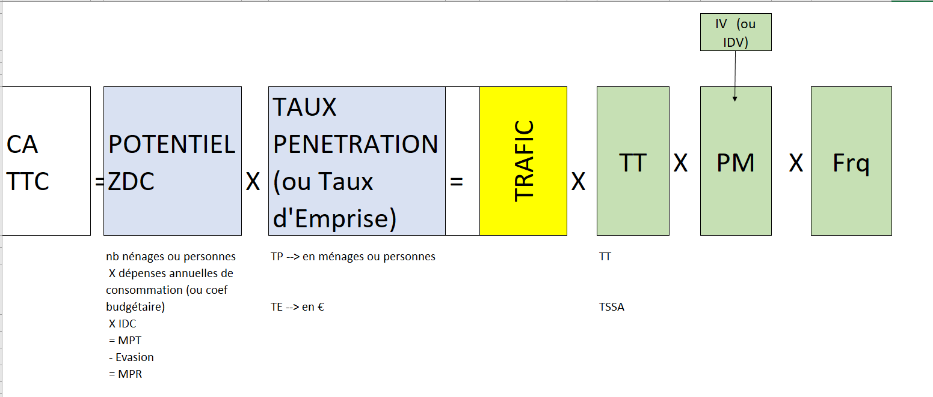

FONDAMENTAL N°1
L’EQUATION COMMERCIALE
← Les causes

Slide 3
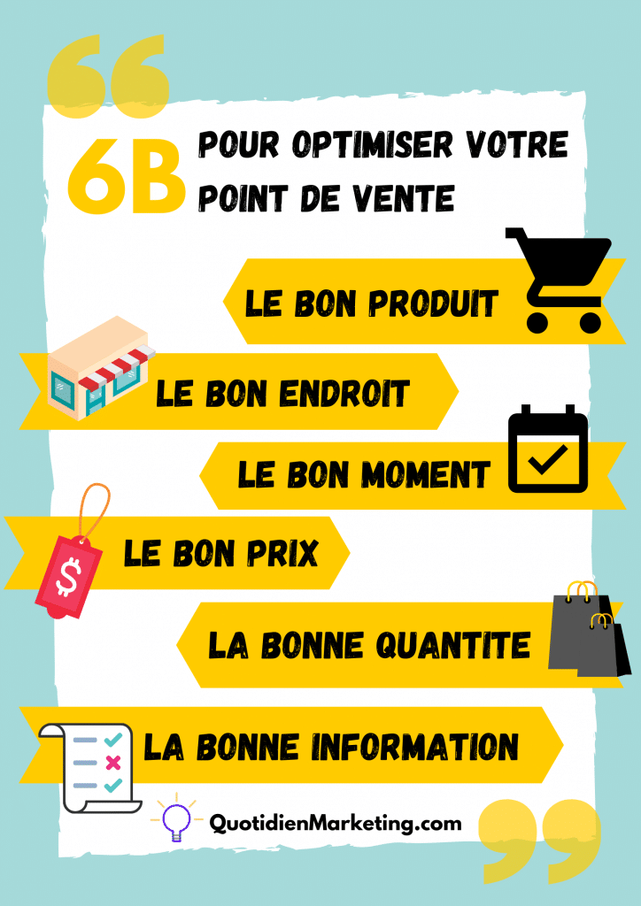
FONDAMENTAL N°2
LES ELEMENTS D’ANALYSE MERCATIQUE
B
B
B
B
B
B
B
KEPNER (Charles)

Slide 4

FONDAMENTAL
N°3
LES ELEMENTS
D’ANALYSE
MERCATIQUE
(mieux que Charles!)

Slide 5
LES OUTILS ET LES METHODES
Au cours de ces 2 années de BTS vous avez appris CONCRETEMENT EN STAGE à manier certains outils et à appliquer certaines méthodes
En détail nous allons reprendre les différentes variables de l’équation commerciale
En externe :
INDICATEURS | Méthodes et outils | Commentaires
Taux de pénétration | - Etude de la zone de chalandise sous GEOCLIP - Etude de la concurrence | Un taux de pénétration faible sur une commune de la zone primaire à fort potentiel (INSEE) : c’est grave→ conquête. A l’inverse → fidélisation

Slide 6
En externe
INDICATEURS
INDICATEURS | Outils et méthodes | Commentaires
TRAFIC | Mesure du trafic par jour et par tranches horaires Etude de notoriété | Si les prospects ne viennent pas chez nous ?

Slide 7
En interne
INDICATEURS
INDICATEURS | Outils et méthodes | Commentaires
TT ( et son contraire TSSA) | Etude de Sortie Sans Achat Etude de la concurrence | Il faut préciser les CAUSES du TT Il faut peut être préconiser des études complémentaires

Slide 8

Etude d’assortiment | Étude d’assortiment-prix Etude des ruptures Etude de satisfaction | Pour vendre un faut avoir un CHOIX suffisant répondant aux BESOINS
Etude de prix | Assortiment-prix Relevé de prix Etude de satisfaction
Le merchandisage | Etude des flux Facteurs d’ambiance Etudes de satisfaction Evaluation de la performance de la vitrine Etude des clés d’entrée dans le rayon Respect des règles H et S Les MEA (mises en avant) et autres OP événementielles
La communication interne | Com. Digitale interne QR-code et vidéo interne

Slide 9
Le personnel | Grille évaluation des performances en négo/vente Mises en place des OAV
Le manager | Les plannings Le zoning
GRC et com.externe | Les RS Com. Événementielle par SMS, newsletters… Site Blog marchand (outil = WIX) Mesure de la fidélité RFM Mesure sentiment post-achat (satisfaction)
…voilà tout ce que vous avez appris en BTS. Ces outils et méthodes vous permettront de mieux faire vos ANALYSES (causes)
…mais ces outils et méthodes ne vous donneront pas les soluces ! → « …et alors, on fait quoi docteur ? »
N’oubliez pas « CE QUI NE SE MESURENT PAS N’EXISTE PAS » autrement dit « CE QUI NE SE MESURE PAS NE PEUT PAS ETRE AMELIORE » Prix Nobel éco de Toulouse

Slide 10
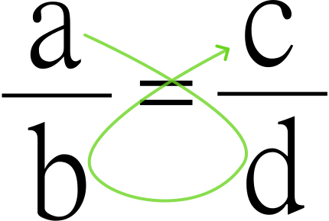
LA REGLE DE TROIS : Les produits en croix
La règle de trois apparaît pour la première fois en Inde au VIIème siècle puis est transmis au monde arabo-musulman au IXème siècle avant d'apparaître en Europe à partir du XIIIème siècle. Cette règle s'est popularisée à partir des années 1830-1840
kg | Prix en €
2 | 10
1,5 | x

Slide 11
LES CALCULS MERCATIQUES
CALCULS COMMERCIAUX
AUGMENTATION : X (1 +taux%)
DIMINUTION : X (1-taux%)
CALCULS FISCAUX
AJOUTER TVA : X (1 + TVA%)
ENLEVER TVA : / (1 +TVA%)

Slide 12
LES CALCULS COMMERCIAUX
 | Prix achat HT | Marge | Prix de vente HT | TVA | Prix de vente TTC | Coefficient multiplicateur
En € HT
En % |  | Taux de marque | 100% | 20% | 120%

Slide 13
LES ETUDES DE FAISABILITES
Faisabilité économique :
 | En € HT | En % | commentaires
CA Prévisionnel HT |  |  | C’est la faisabilité commerciale
CV (TOTAL)
- CAMV | On convertit le % en € | % | On utilise le tableau des calculs commerciaux pour déterminer le % des achats
- autres CV |  | % | Souvent un %
= MCV |  | % MCV
-CF | TOTAL DES CF
=Résultat Prévisionnel
SR = (TOTAL CF)/ %MCV
IS = (CAprévi- SR)/SR

Slide 14
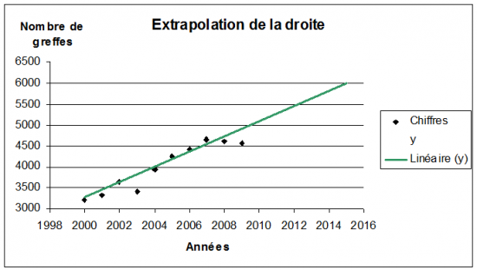

EVOLUTION
Graphiques (X,Y)
Formule :

Slide 15
COMMUNICATION AIDA
ETAPES | DEFINITION | OBJECTIFS | Éléments constitutifs
A | ATTENTION | Capter l’attention du lecteur | Visuel + Nom de l’entreprise + Logo + (heures ouvertures, plan de situation, tél, e-mail, RS)
I | INTERET | « pourquoi » événementiel | Date anniversaire, Evénement calendaire, nouvelle collection, ventes privées…
D | DESIR | « quoi »? Offre suffisant attractive pour faire déplacer agir le prospect | Réduction, cadeau, tirage au sort…..avec « dramatisation » sur une durée limitée, sur les 100 premiers contacts….
A | ACTION | « que doit faire le prospect » ? | Se déplacer vers l’UC, se rendre sur le site, aller sur les RS…
Mentions légales |  |  | RSC de l’annonceur, imprimeur, « ne pas jeter sur la voie publique »….

Slide 16
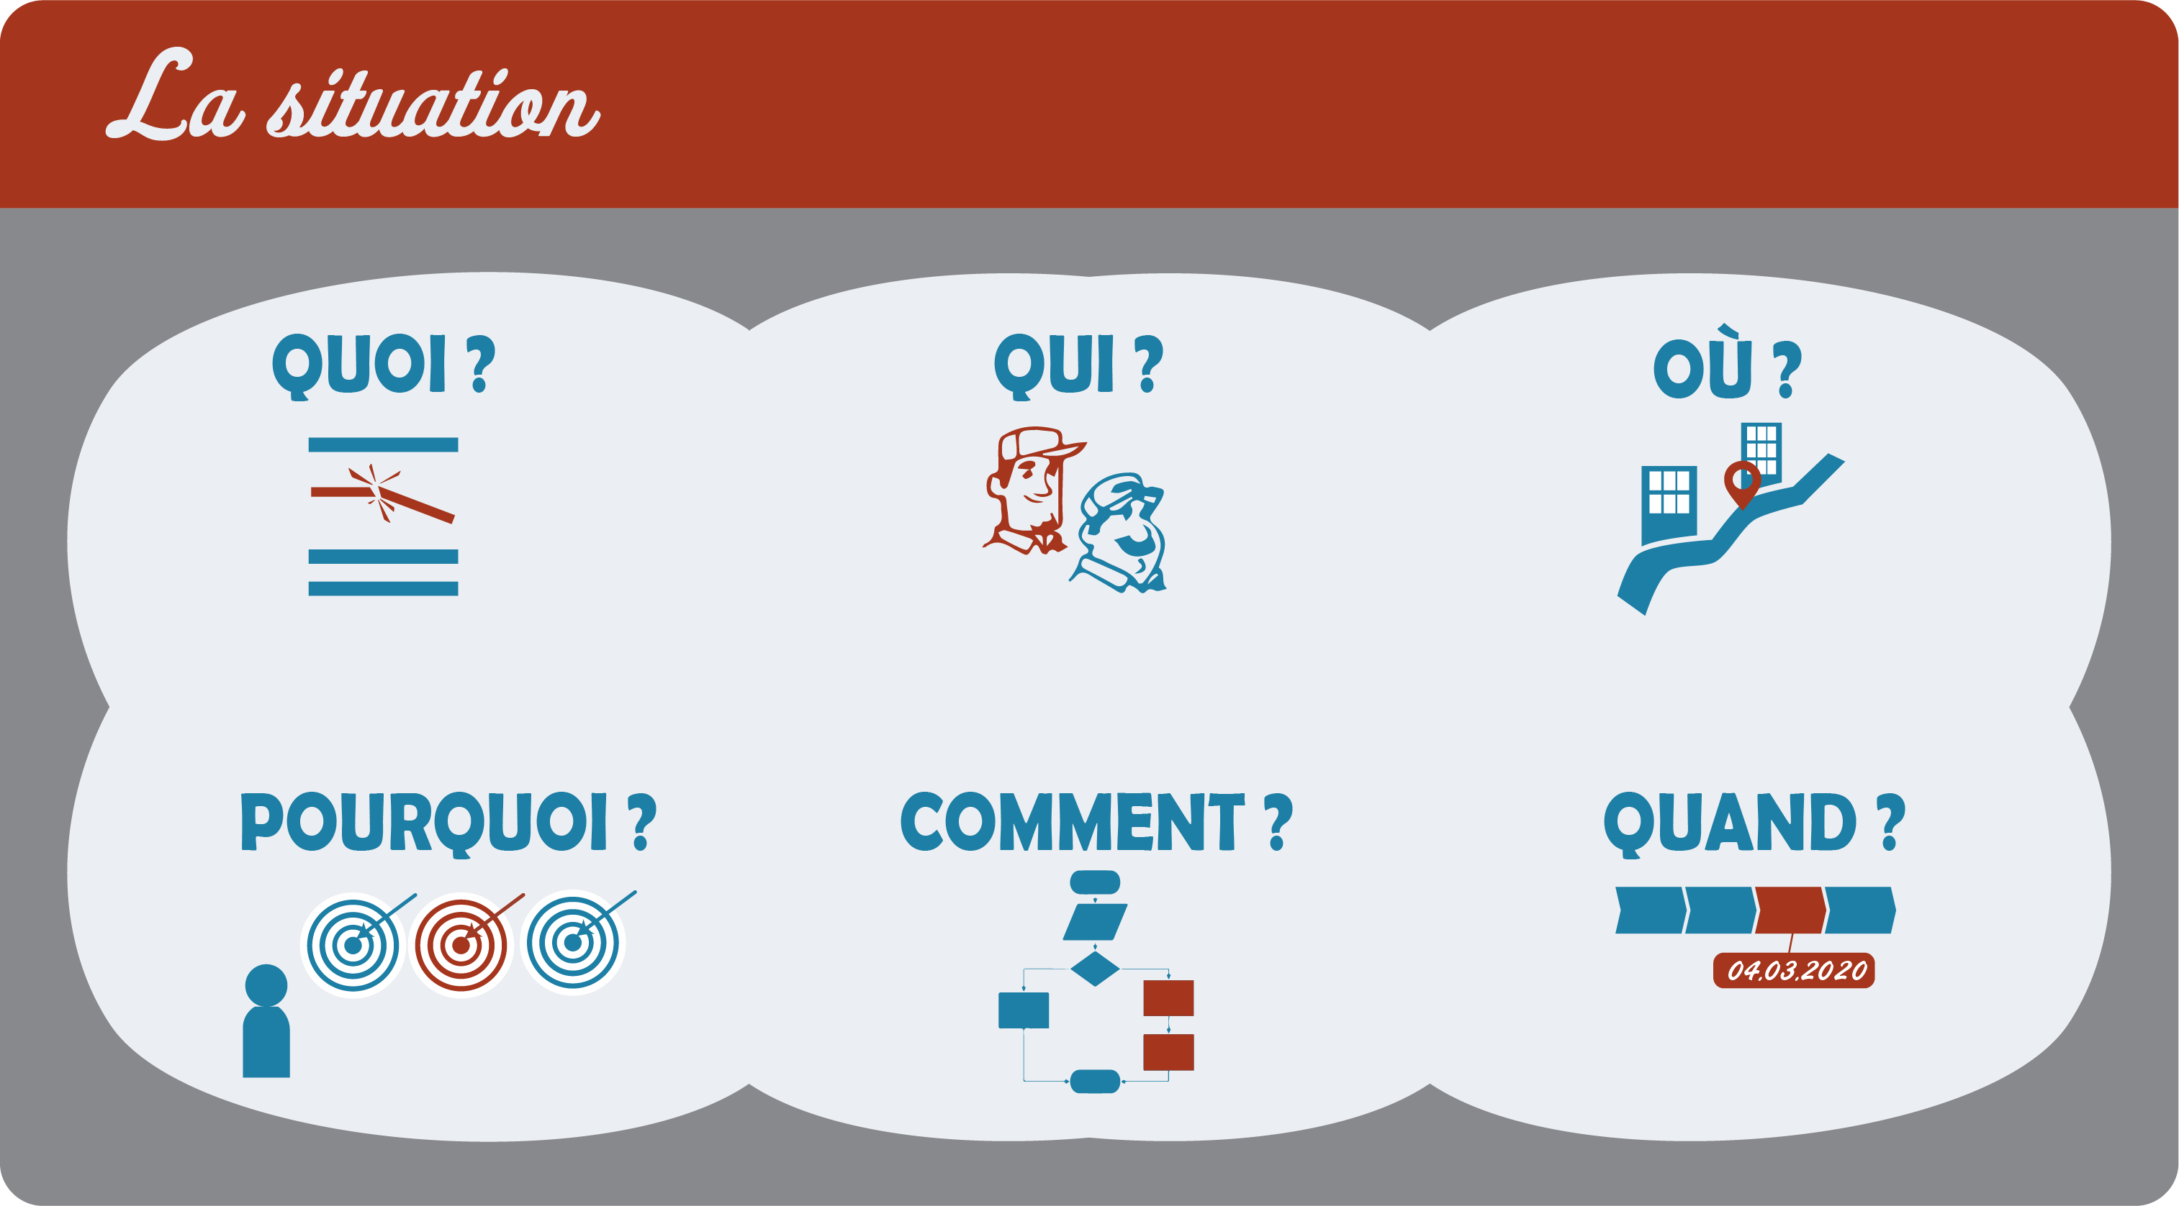
LES ETUDES DE LA DEMANDE : le QUINTILIEN
Q
Q
O
Q
C
P

Slide 17
DE LA COLLECTE VERS LES PRECONISATIONS
3 ETAPES FONDAMENTALES
1- COLLECTE ET TRAITEMENT DES DONNEES → Qualité des outils et des méthodes
2- ANALYSE DES RESULTATS → Recherche des causes
3 PRECONISATIONS → Mercatiques ET Méthodologiques

Slide 18
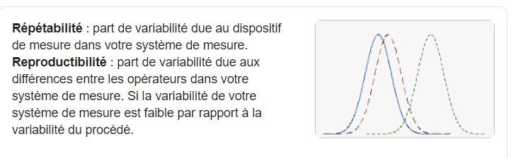
1 QUALITE DES OUTILS ET METHODES
Il faut créer un outil assurant une bonne répétabilité et une bonne reproductibilité des mesures

Slide 19
2 TRAITEMENTS DES DONNEES
- tableur
logiciels spécifiques (GEOCLIP…)
Ordre de traitement : du général
vers
le particulier (avec contributions si possible)

Slide 20
3 ANALYSES
Basées sur les modèles KEPNERIEN ou HIEROGYPHIQUE

Slide 21

4 LES PRECONISATIONS
…doivent être justifiées par l’analyse
…doivent être sourcées
…doivent être chiffrées et analysées en terme de FAISABILITES (technique, juridique, COMMERCIALE et ECONOMIQUE…)
Doivent être énoncées en 3 chapitres :
  - mercatique
  - managérial
  - gestion

